Slide 1
BODEGAS DE DATOS
Sistemas de bases de datos masivos
Asistente de Docencia:
Alejandro Serrate Hincapie

Slide 2
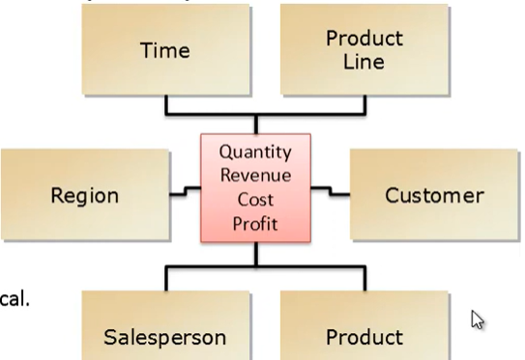
Introducción al modelamiento dimensional
Preguntas de negocio se centran en las medidas que se agrupan por las dimensiones del negocio
Las medidas son hechos sobre el negocio
Las dimensiones son las formas en que se pueden agregar las medidas:
Ejemplos:
Los ingresos por ventas por vendedor.
Beneficio por línea de producto.
Cantidad de pedido por producto.
Costo por producto.
Los ingresos por ventas por cliente
Beneficio por región
Los ingresos de ventas por
trimestre fiscal

Slide 3
Modelo Multidimensional
Son modelos de datos como conjuntos de medidas descritas por dimensiones
Adecuado para resumir y organizar datos
Enfocado a trabajar sobre datos de tipo numérico
Más simple: Más fácil de visualizar y entender
Donde las dimensiones son las perspectivas o entidades respecto a las cuales una organización quiere mantener sus datos organizados(ej. Tiempo,localizacion,clientes,proveedores)

Slide 4
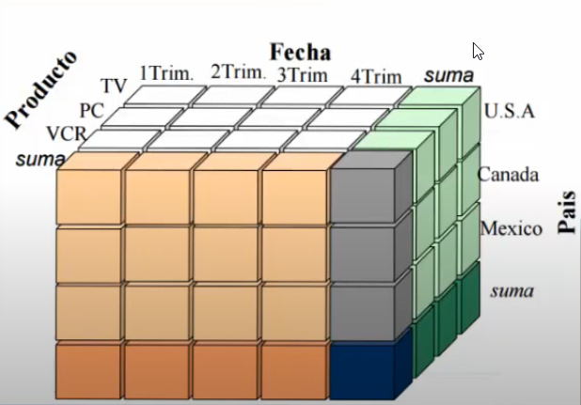
Visualización Modelo Multidimensional

Slide 5
Tabla de Hechos
Un hecho son transacciones que han ocurrido en algún momento en el pasado y es muy poco probable que cambien en el futuro, los hechos se pueden analizar de diferentes formas dependiendo de la información de referencia y las dimensiones sirven para representar cada uno de los factores por los cuales se pueden analizar una determinada Área del negocio

Slide 6
Tabla de Hechos
Es la tabla principal del modelo donde se encuentran las medidas de rendimiento de una organización
Las dimensiones determinan el contexto de las tablas de hechos
Cada hecho particular está asociado a un miembro de cada dimensión
Hecho=medida de negocio:
Unidades vendidas
Cliente atendidos

Slide 7
Modelo estrella
Donde:
Cada fila es una medida
Fila = medidas
Todos deben estar en la misma granularidad una o mas medidas y muchas llaves foráneas a dimensiones.
Relación muchos a muchos

Slide 8
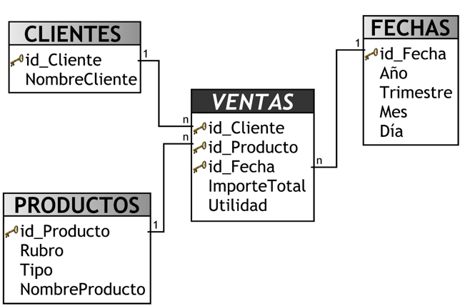
Modelo Estrella

Slide 9
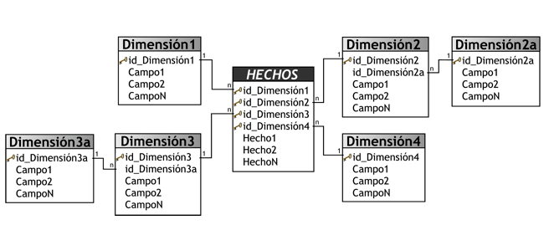
Esquema copo de nieve
Este esquema representa una extensión del modelo en estrella cuando las tablas de dimensiones se organizan en jerarquías de dimensiones.
Este modelo es más cercano a un modelo de entidad relación, que al modelo en estrella, debido a que sus tablas de dimensiones están normalizadas.

Slide 10
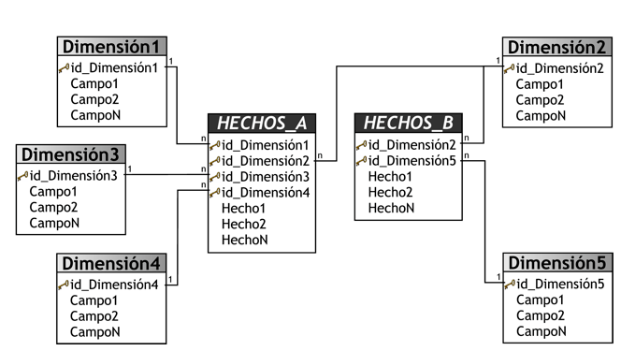
Esquema Constelación

Slide 11
Cubo multidimensional
Un cubo multidimensional o hipercubo, representa o convierte los datos planos que se encuentran en filas y columnas, en una matriz de N dimensiones.
Los objetos más importantes que se pueden incluir en un cubo multidimensional, son los siguientes:
Indicadores: sumarizaciones que se efectúan sobre algún hecho o expresiones basadas en sumarizaciones, pertenecientes a una tabla de hechos.
Atributos: campos o criterios de análisis, pertenecientes a tablas de dimensiones.
Jerarquías: representa una relación lógica entre dos o más atributos.
De esta manera en un cubo multidimensional, los atributos existen a lo largo de varios ejes o dimensiones, y la intersección de las mismas representa el valor que tomará el indicador que se está evaluando.

Slide 12
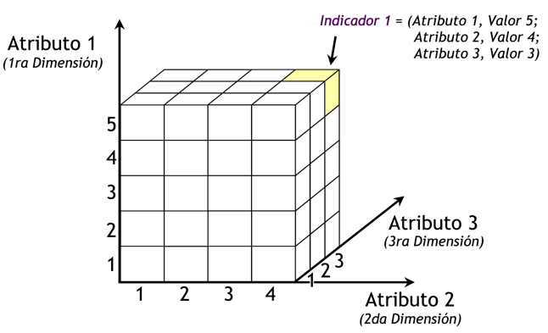
Cubo multidimensional

Slide 13
